Slide 1
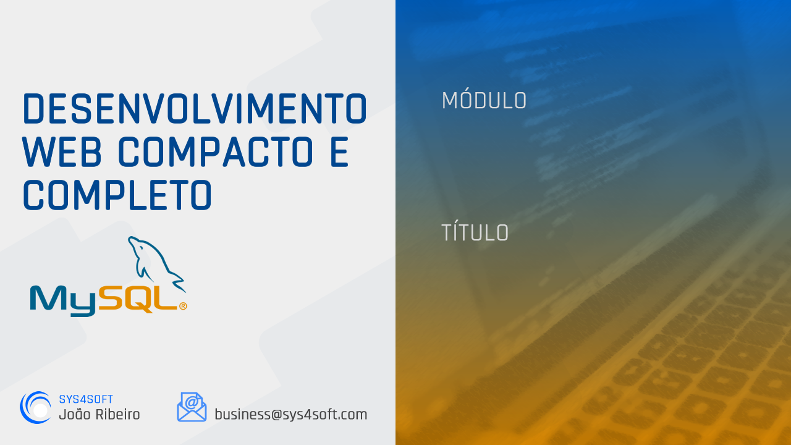
MySQL & SQL Básico
O que é o MySQL
Nível de complexidade

Slide 2
MySQL & SQL Básico
O que é o MySQL
O que é o MySQL?
É um Sistema de Gestão de Bases de Dados Relacionais.
É suportado pela Oracle e é open-source.
Podemos usar livremente a nível particular ou comercial.
É um dos sistemas mais populares para bases de dados na web.

Slide 3








MySQL & SQL Básico
O que é o MySQL

Slide 4
MySQL & SQL Básico
O que é o MySQL
O que é uma Base de Dados Relacional?
É uma das arquiteturas de bases de dados.
Os dados são armazenados em tabelas.
As tabelas podem ter relações entre si através de chaves.
A comunicação com a base de dados é feita com SQL.

Slide 5
MySQL & SQL Básico
O que é o MySQL
O que é SQL?
SQL = Structured Query Language
Linguagem usada para construir queries.
As queries são instruções para comunicar com a base de dados.
Com o SQL podemos pesquisar, inserir, atualizar e eliminar dados, bem como alterar a estrutura da nossa base de dados.

Slide 6
MySQL & SQL Básico
O que é o MySQL
Exemplo simples de uma base de dados (conceito)
bd_loja
Clientes
Produtos
Encomendas
Encomendas_produtos
id
nome
email
telefone
morada
id
categoria
produto
id
id_cliente
data_encomenda
estado
id
id_encomenda
id_produto
quantidade
O que significa este esquema?

Slide 7
MySQL & SQL Básico
O que é o MySQL
Vamos perceber com mais detalhe o que é SQL e como podemos comunicar com uma base de dados
NOTA: Neste módulo estamos a fazer apenas uma introdução aos conceitos relacionados com bases de dados.

